Slide 1



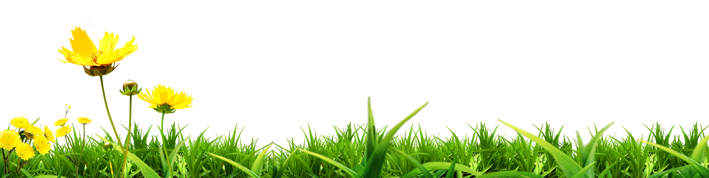
Bài 37:
LUYỆN TẬP CHUNG

Slide 2
Tiết 1

Slide 3

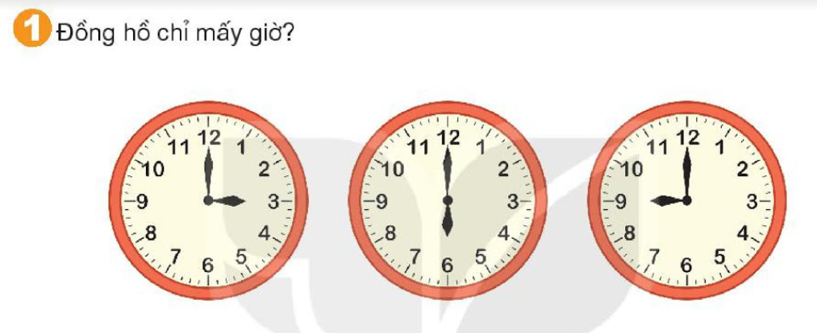
3 giờ
6 giờ
9 giờ

Slide 4
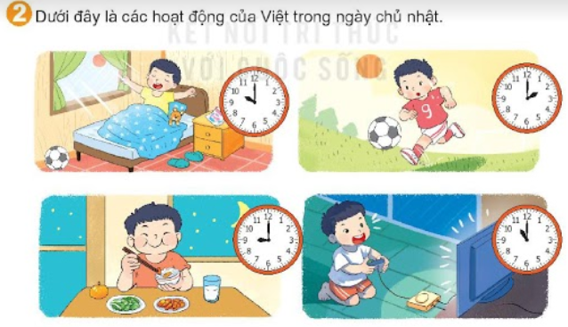
Việt đang làm gì? Việc làm đó diễn ra lúc mấy giờ?

Slide 5
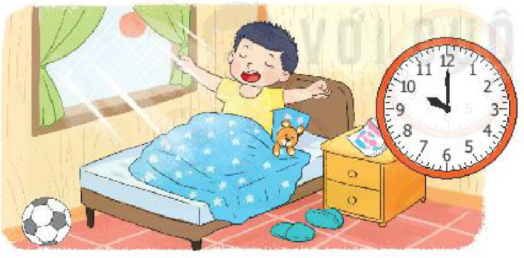
Việt thức dậy lúc 10 giờ

Slide 6
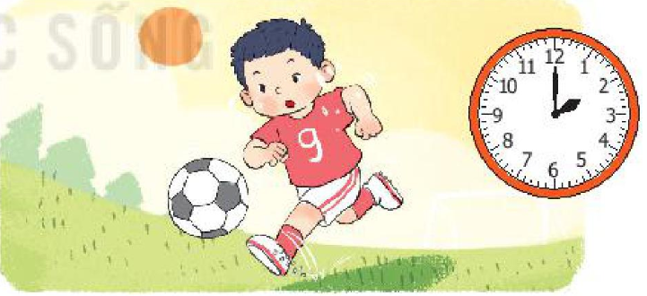
Việt đá bóng lúc 2 giờ

Slide 7
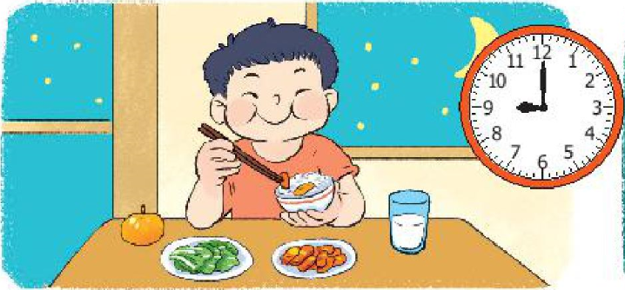
Việt ăn cơm lúc 9 giờ tối

Slide 8
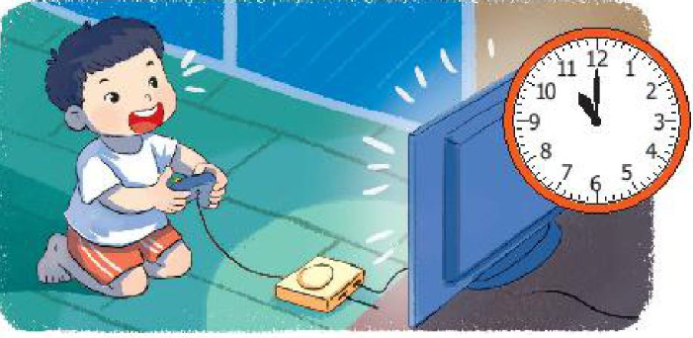
Việt chơi game lúc 11 giờ

Slide 9
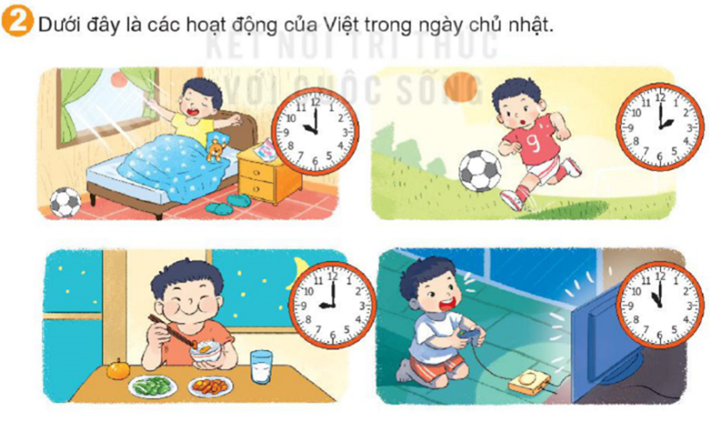
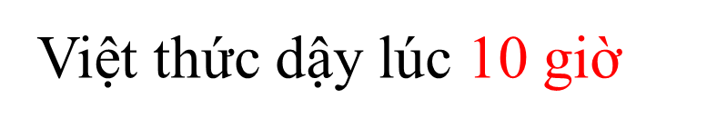

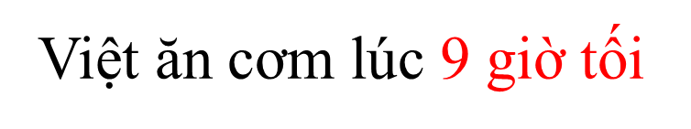


Slide 10
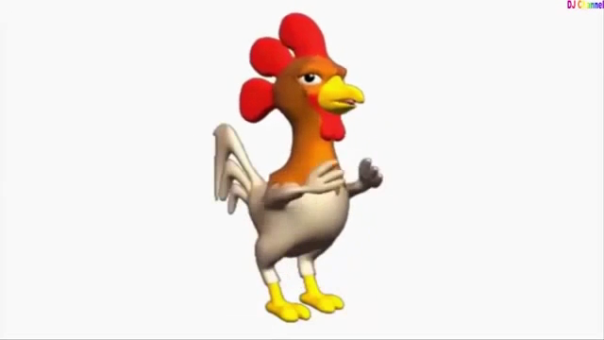

Slide 11
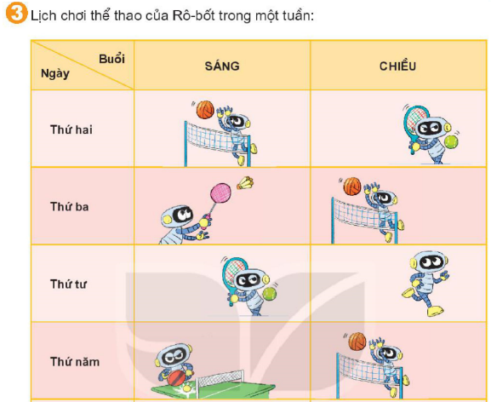
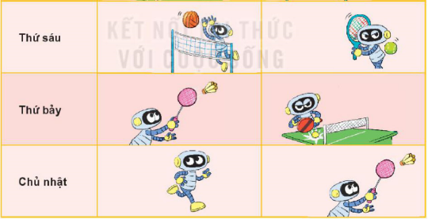

Slide 12
Tiết 2

Slide 13
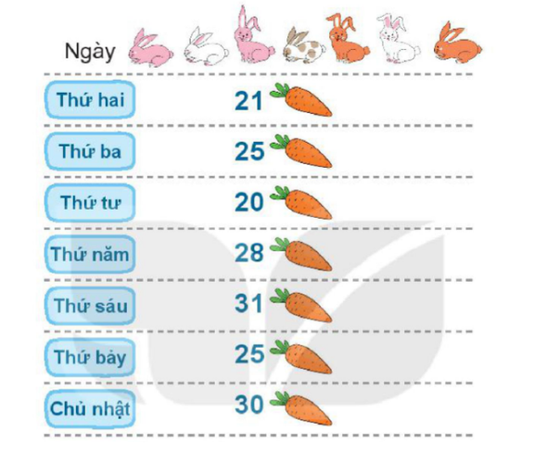
Quan sát bảng sau rồi cho biết:
a) Vào các ngày nào đàn thỏ ăn số củ cà rốt bằng nhau?
ngày thứ 3, thứ 7
b) Vào các ngày nào đàn thỏ ăn nhiều hơn 27 củ cà rốt?
thứ 5, thứ 6, chủ nhật

Slide 14
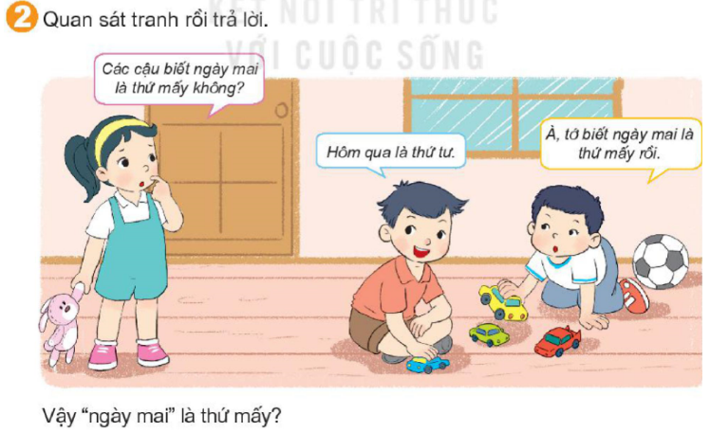
Vậy ngày mai là thứ 5.

Slide 15
